Slide 1

С праздником Последнего звонка!

Slide 2
Последние детства минуты.
Последний, прощальный урок.
Печально слегка почему-то
Звенит вам последний звонок…

Slide 3



Slide 4
Как быстро время пролетело,
Ведь вроде только в школу Вы пришли.
И за спиной свои портфели,
Тогда Вы неуверенно несли.
И вот звенит уже звонок последний,
Вы все уже выпускники.
Настал конец учёбы многолетней,
И прочь Вы отложили дневники.
Я в жизни взрослой Вам желаем,
Чтобы сложилось всё у Вас.
И от души Вас поздравляю,
Выпускников, Вы каждый класс!

Slide 5


Slide 6
Желаю, чтоб дружбу свою вы всегда берегли,
Чтоб жили без фальши, без зла и без лести.
Желаю, что дальше удачно всё шло,
Желаю достичь вам высот и успехов.
Желаю, чтоб в душах царило тепло,
Желаю, чтоб вас не смущали помехи.

Slide 7


Slide 8
Вот и промчались школьные годы,
Будет проведен последний урок...
Настанет день для нас всех особый,
Скоро последний звонок!
Я всем вам желаю стать, кем хотели,
Успешными, умными быть,
Добиться любой поставленной цели
И школу свою не забыть!

Slide 9

Всегда попутного ветра!

Slide 10
Ну вот и закончились школьные годы,
Задорно звенит ваш последний звонок,
Вам грустно и радостно одновременно
И хочется, чтоб не кончался урок?
Так будьте открыты вы новым дорогам,
Я вас поздравляю, ведь всё впереди!
Пусть будут успехи, нет места тревогам
Пусть радостно сердце трепещет в груди!

Slide 11
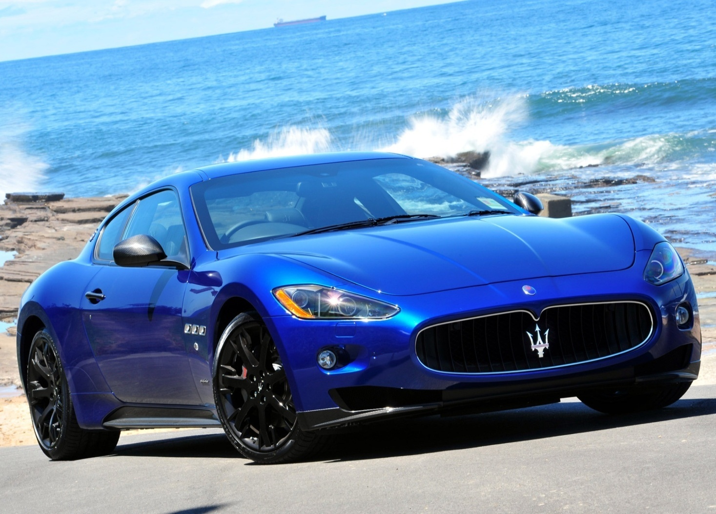
В добрый путь!

Slide 12
Мечтайте! Верьте в себя!
Это невозможно, - сказала Причина.
- Это безрассудно, - заметил Опыт.
- Это бесполезно, - отрезала Гордость.
- Попробуй... - шепнула Мечта...

Slide 13
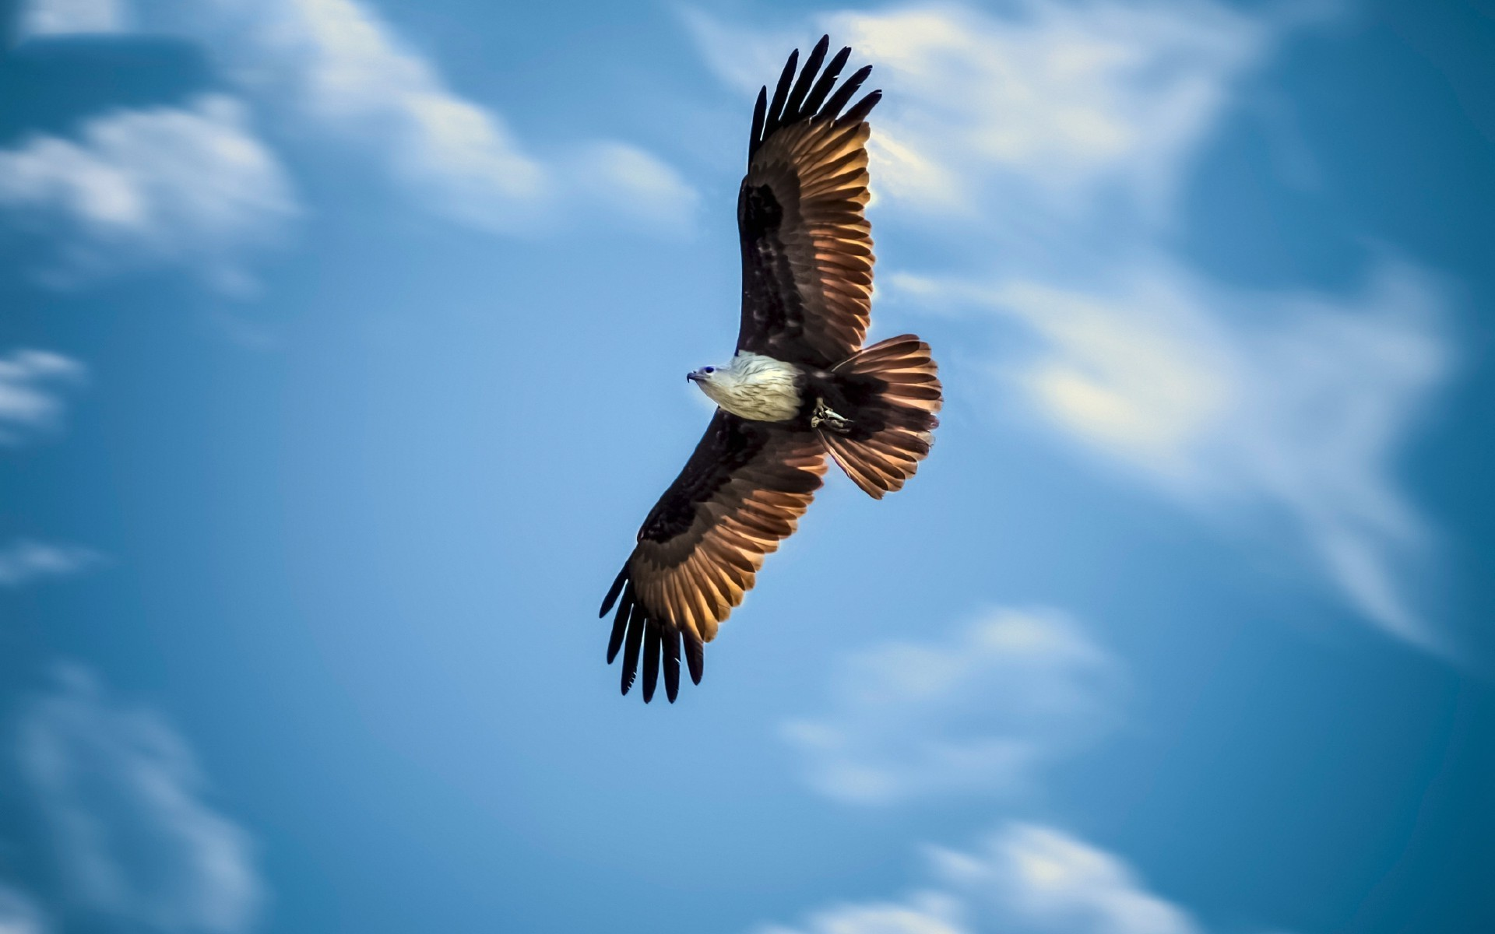


Slide 14
Приятных встреч,
радостных событий,
добрых вестей,
верных друзей!

Slide 15
Желаю, чтобы прошлое вас не будоражило,
Настоящее не бесило,
А будущее не беспокоило.

Slide 16
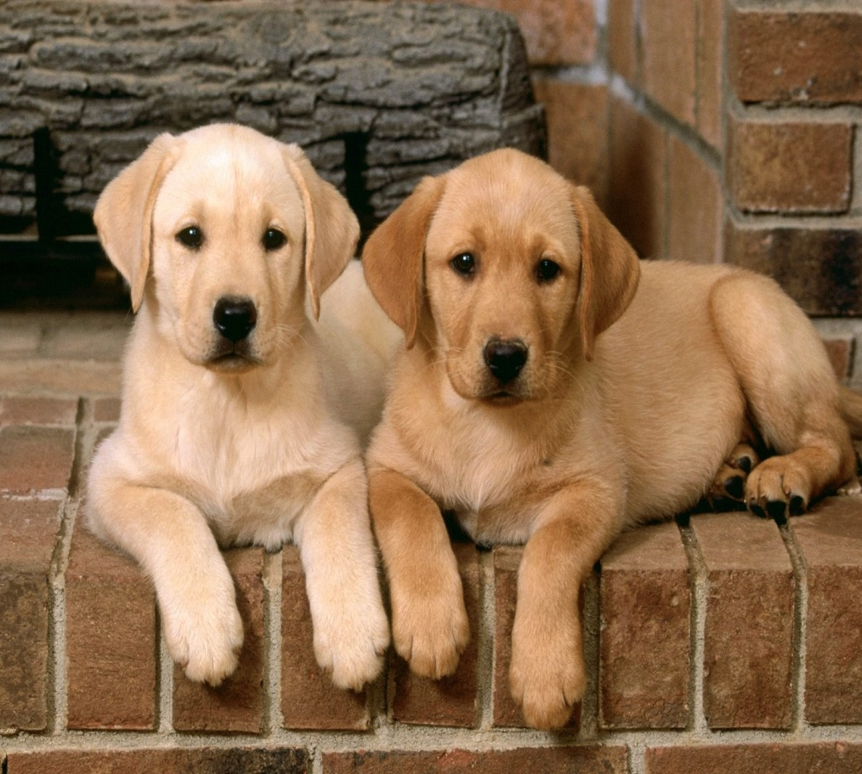
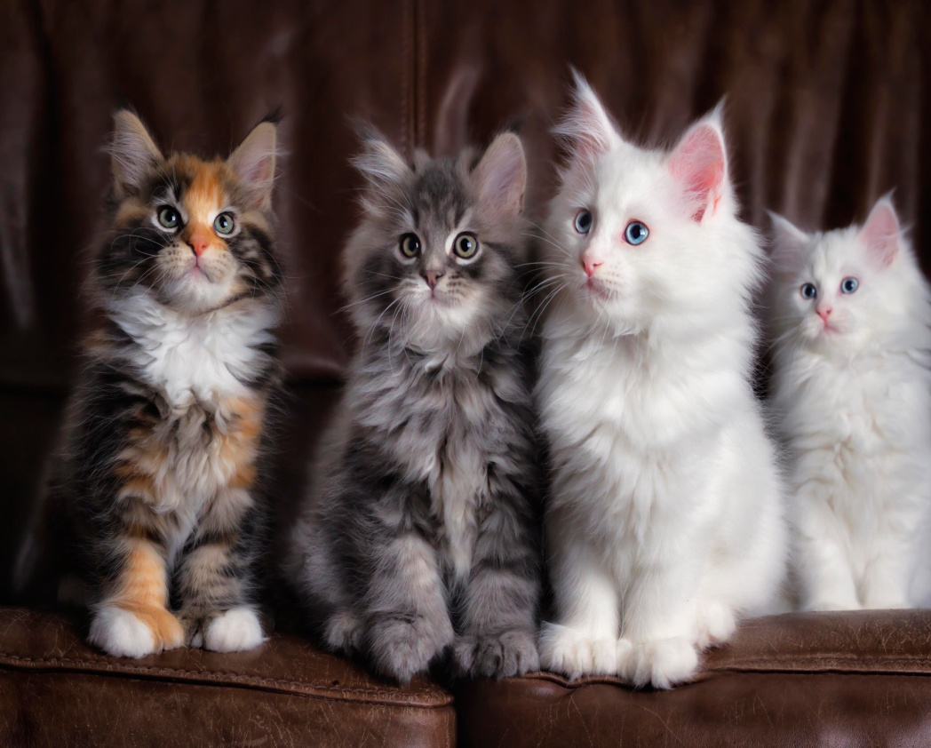

Slide 17


Slide 18


Slide 19


Slide 20


Slide 21


В добрый путь!!!

